Slide 1
Переливание крови
Выполнил:
учитель биологии
МБОУ Гимназия 83 г. Ижевска
Спиридонова Мария Дмитриевна

Slide 2
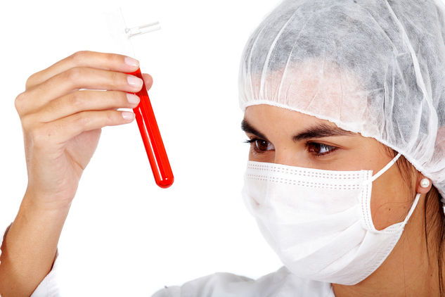
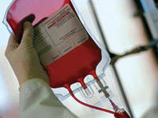
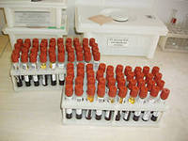
План урока
История переливания крови
Группы крови
Проверь себя

Slide 3
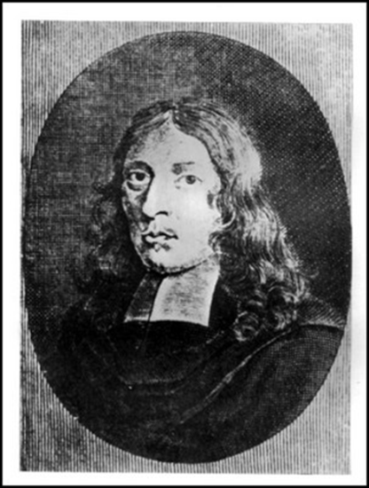
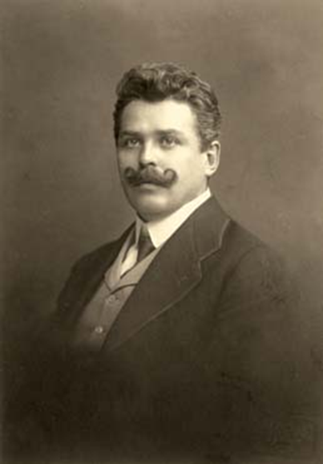
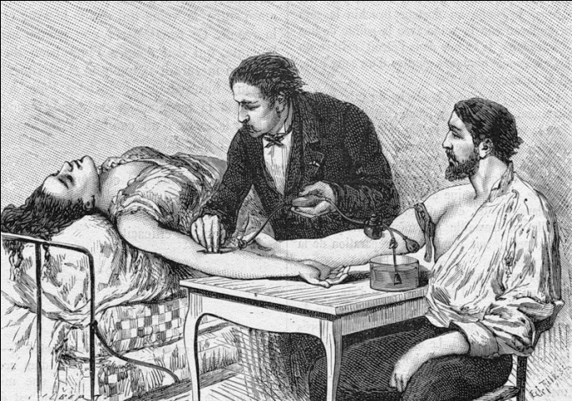
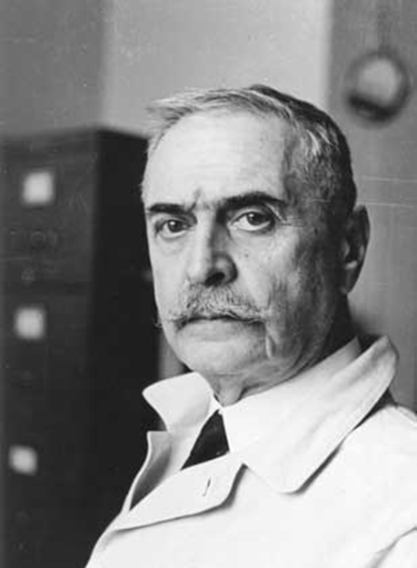
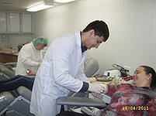
История переливания крови
Лоуэр Ричард
Ян Янский
Карл Ландштейнер

Slide 4
1666 г. - английский анатом
Р. Лоуэр впервые провел успешные эксперименты по переливанию крови от одной собаки к другой.
Лоуэр Ричард
(1631—1691)

Slide 5
1667 г. - французский учёный Д.Б.Дени произвёл первое переливание крови от животных человеку.
Жан - Батист Дени

Slide 6
1832 г. - петербургский акушер
Вольф сделал первое в России переливание крови от человека человеку.
(Женщине роженице с кровотечением перелил кровь её мужа и тем самым спас ей жизнь.)

Slide 7
1901 г. – австриец, в то время ассистент Венского института патологии, взял кровь у себя и пяти своих сотрудников, отделил сыворотку от эритроцитов помощью центрифуги и смешал отдельные образцы эритроцитов с сывороткой крови разных лиц и с собственной. В совместной работе с Л. Янским по наличию или отсутствию агглютинации Ландштейнер разделил все образцы крови на три группы:
А, В и 0.
Карл Ландштейнер
(1868-1943)

Slide 8
1907 г. - чех Ян Янский
открыл у человека четвертую группу крови (АВ) и предложил классификацию групп крови (I - IV).
Ян ЯНСКИЙ
(1873-1921)

Slide 9
Группы крови и их совместимость
Группа крови - это своеобразный идентификатор личности. Сейчас главное значение принадлежит системе АВО.
На мембране эритроцитов человека могут быть антигены А, В, либо их отсутствие- О.
Наличие антигенов системы АВ0 определяют в лаборатории по реакции с контрольными сыворотками крови, в которых находятся антитела к антигенам А и В.
Антитела к антигену А обозначаются как α (альфа)
или анти-А, к В - β (бета) или анти-В.

Slide 10
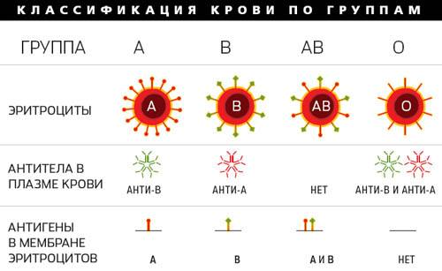
Группы крови

Slide 11
Группы крови и их совместимость
При взаимодействии антигенов и антител системы АВ0 наступает склеивание эритроцитов - агглютинация , поэтому антигены А и В называют - агглютиногены, а антитела α и β - агглютининами. При агглютинации образуются скопления эритроцитов, которые не могут проходить через сосуды и капилляры, и закупоривают их.

Slide 12
Группы крови
Группы крови | Антигены в эритроцитах (агглютиногены) | Антитела в плазме (агглютинины)
I | О | α, β
II | А | β
III | В | α
IV | А,В | О

Slide 13
Наследование группы крови
Антигены, как и все белки организма, наследуются, именно белки, а не сами группы крови, поэтому комбинация этих белков у детей может отличаться от комбинации у родителей, и получаться другая группа крови.

Slide 14
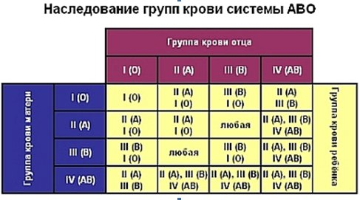
Наследование групп крови

Slide 15
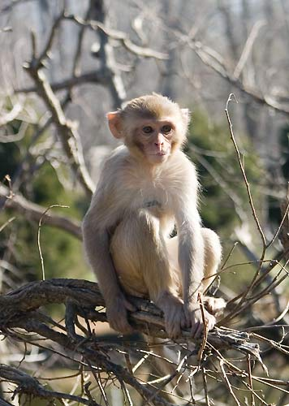
Резус – фактор (Rh)
Резус представляет собой антиген (белок), который находится в эритроцитах.
1949 – резус – фактор открыли К. Ландштейнер и А. Вейнер. Его обнаружили в крови мартышки макаки-резус, отсюда и название.
В отличии от агглютиногенов, для резус-фактора в плазме крови людей готовых антител не имеется, но они могут образоваться, если в кровь резус-положительным людям перелить кровь резус-отрицательную. Поэтому при переливании крови необходимо учитывать и совместимость по резус-фактору.
макака-резус
85% людей имеют резус - фактор, и являются резус - положительными (Rh+).
15%, людей не имеют его - резус отрицательны (Rh-).

Slide 16
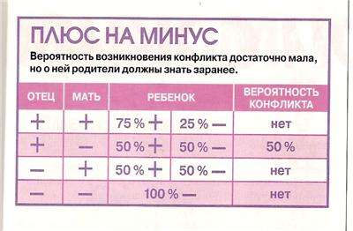
Наследование Rh
Знания о резус-факторе имеют большое значение в акушерстве, в тех случаях, когда у резус-отрицательной матери развивается резус- положительный плод.
Резус-фактор плода проходит через плаценту в кровь матери и приводит к образованию в ее крови резус-антител. Резус-антитела проникают обратно в кровь плода и вызывают агглютинацию, что приводит к тяжелым нарушениям, а иногда даже к гибели плода.
Знание этого явления дает возможность заранее планировать профилактические и лечебные мероприятия, с помощью которых можно спасти новорожденных.

Slide 17
Выберите органы
иммунной системы:
Тимус
Сердце
Селезенка
Печень
Лимфатический узел
Поджелудочная железа
Почки
Спинной мозг
Красный костный мозг

Slide 18
Подумайте, в каком случае будет наблюдаться агглютинация
 | О (I) | А (II) | В (III) | А,В (IV)
α, β (IV)
α (III)
β (II)
О (I)
Сыворотка крови
Плазма крови
Нет агглютинации
Агглютинация

Slide 19
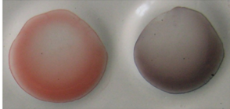
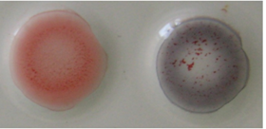
Проанализируйте следующие образцы крови:
Анализ 1
Анализ 2
А (II)
O (I)
B (III)
A (II)
Результат № 1
B (III)
Результат № 2
AB(IV)
Вывод № 1
Вывод № 2
Группа крови:
Группа крови:
Агглютинации нет
Агглютинация в обеих
сыворотках

